Slide 1


BALANCEADOR DE CARGA SOBRE AWS
Por: Antonio Galdó Seiquer

Slide 2

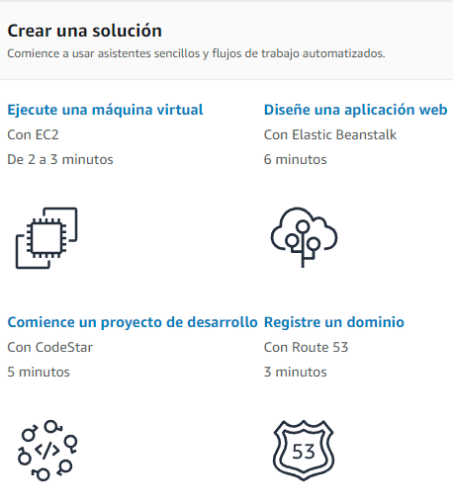
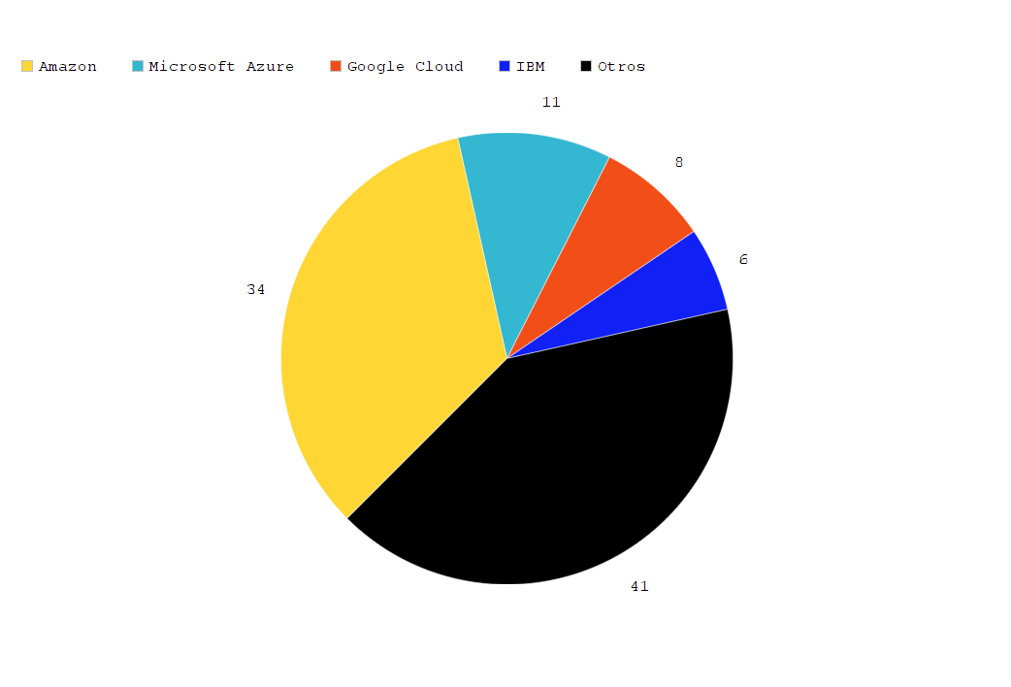
¿Qué es Amazon Web Service?
Desde 2006 Amazon Web Services (AWS) es la plataforma en la nube más adoptada y completa en el mundo, que ofrece más de 165 servicios integrales de centros de datos a nivel global. Millones de clientes, incluso las empresas emergentes que crecen más rápido, las compañías más grandes y los organismos gubernamentales líderes, confían en AWS para el funcionamiento de sus infraestructuras, el aumento de su agilidad y la disminución de los costos.

Slide 3
EC2
Amazon Elastic Computer Cloud
Instancias
Balanceador de carga
Grupo de auto escalado

Slide 4
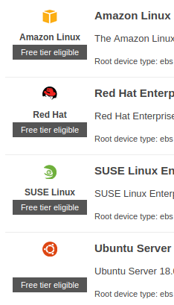
Instancias
Máquinas virtuales totalmente operativas.
750 h/mes gratis.
Claves privada/pública para acceder.
En este ejemplo crearemos 2.

Slide 5
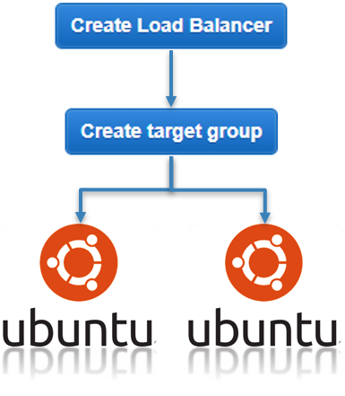

Balanceador de Carga
Balanceador de carga por defecto con Round-Robin.
Grupo objetivo apuntando a instancias.

Slide 6
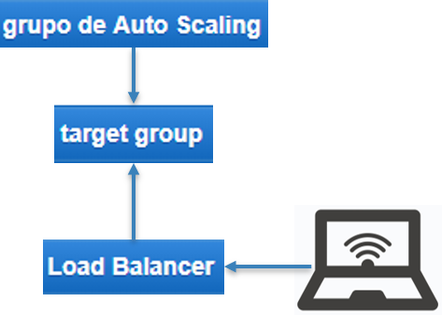
Grupo de auto escalado
Configuración de lanzamiento copiando una instancia.
Totalmente automático y personalizable.
Se asigna a un grupo objetivo para todas las instancias que se creen.

Slide 7
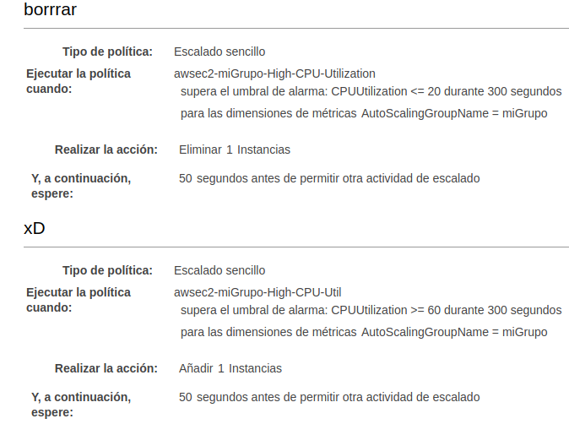
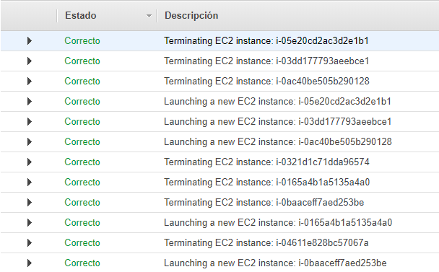
Grupo de auto escalado

Slide 8
BALANCEADOR DE CARGA SOBRE AWS
¿Preguntas?
Por: Antonio Galdó Seiquer
Github y otras redes: @OMGitsXupi

